Slide 1
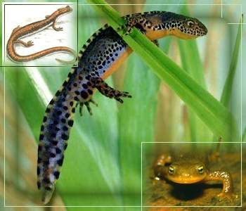
Класс ЗЕМНОВОДНЫЕ (Amphibia)

Slide 2
Основные признаки:
Конечности наземного типа
Череп подвижно соединен с позвоночником
Дыхание легочное
Два круга кровообращения.
Примитивные черты строения:
Кожа голая
Температура тела не постоянная
Развитие зародыша происходит в воде.

Slide 3
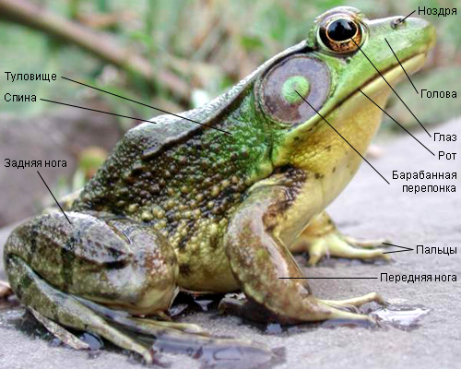
Внешнее строение земноводных

Slide 4
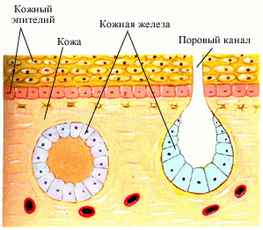
Строение кожи амфибий

Slide 5
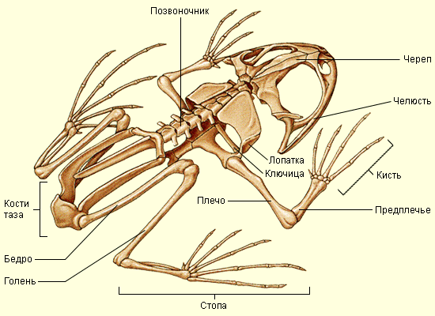
Скелет лягушки

Slide 6
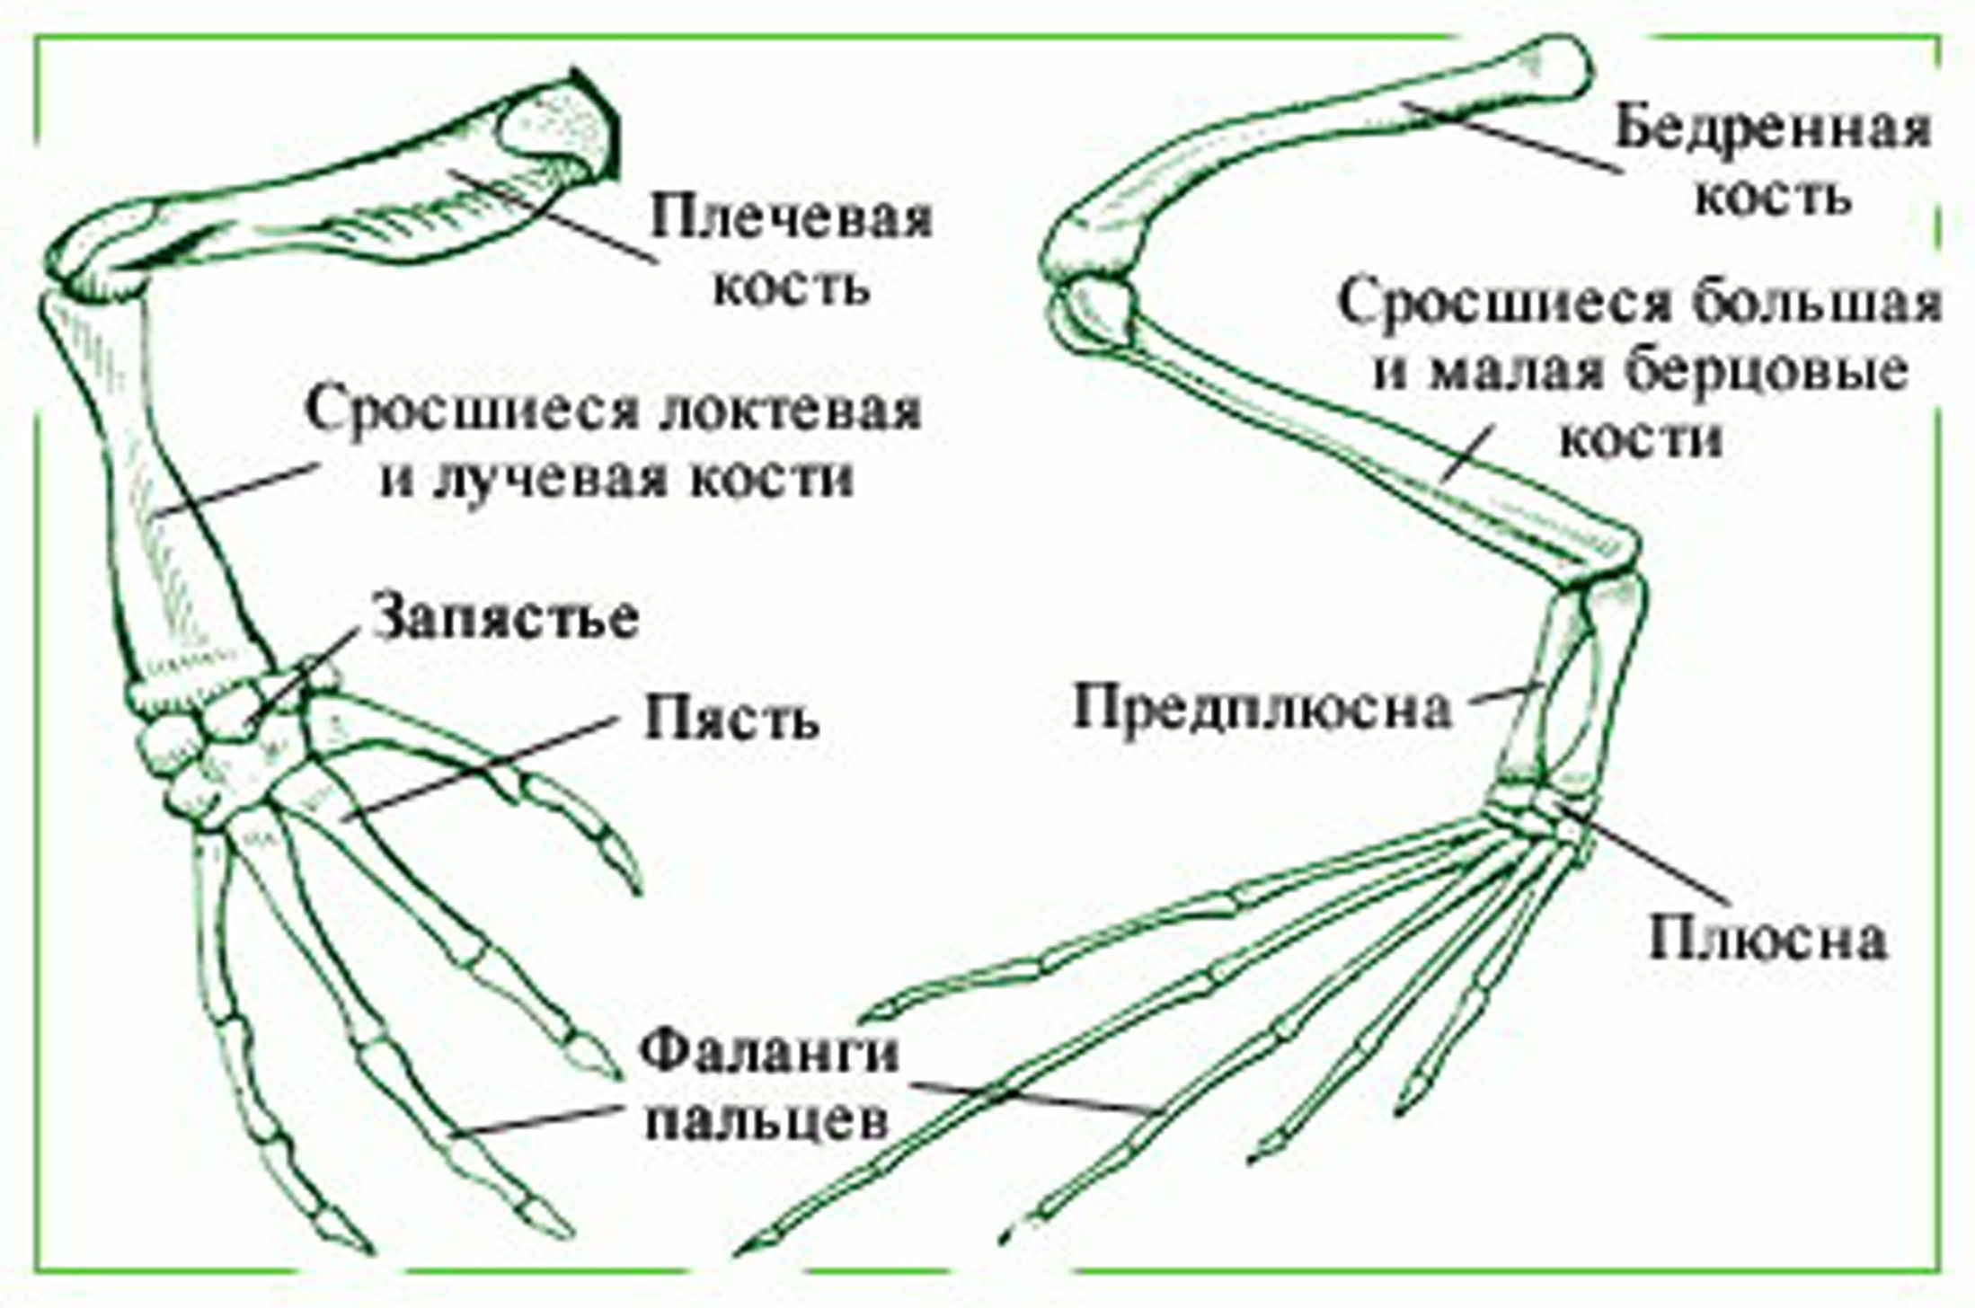
Скелет передних и задних конечностей

Slide 7
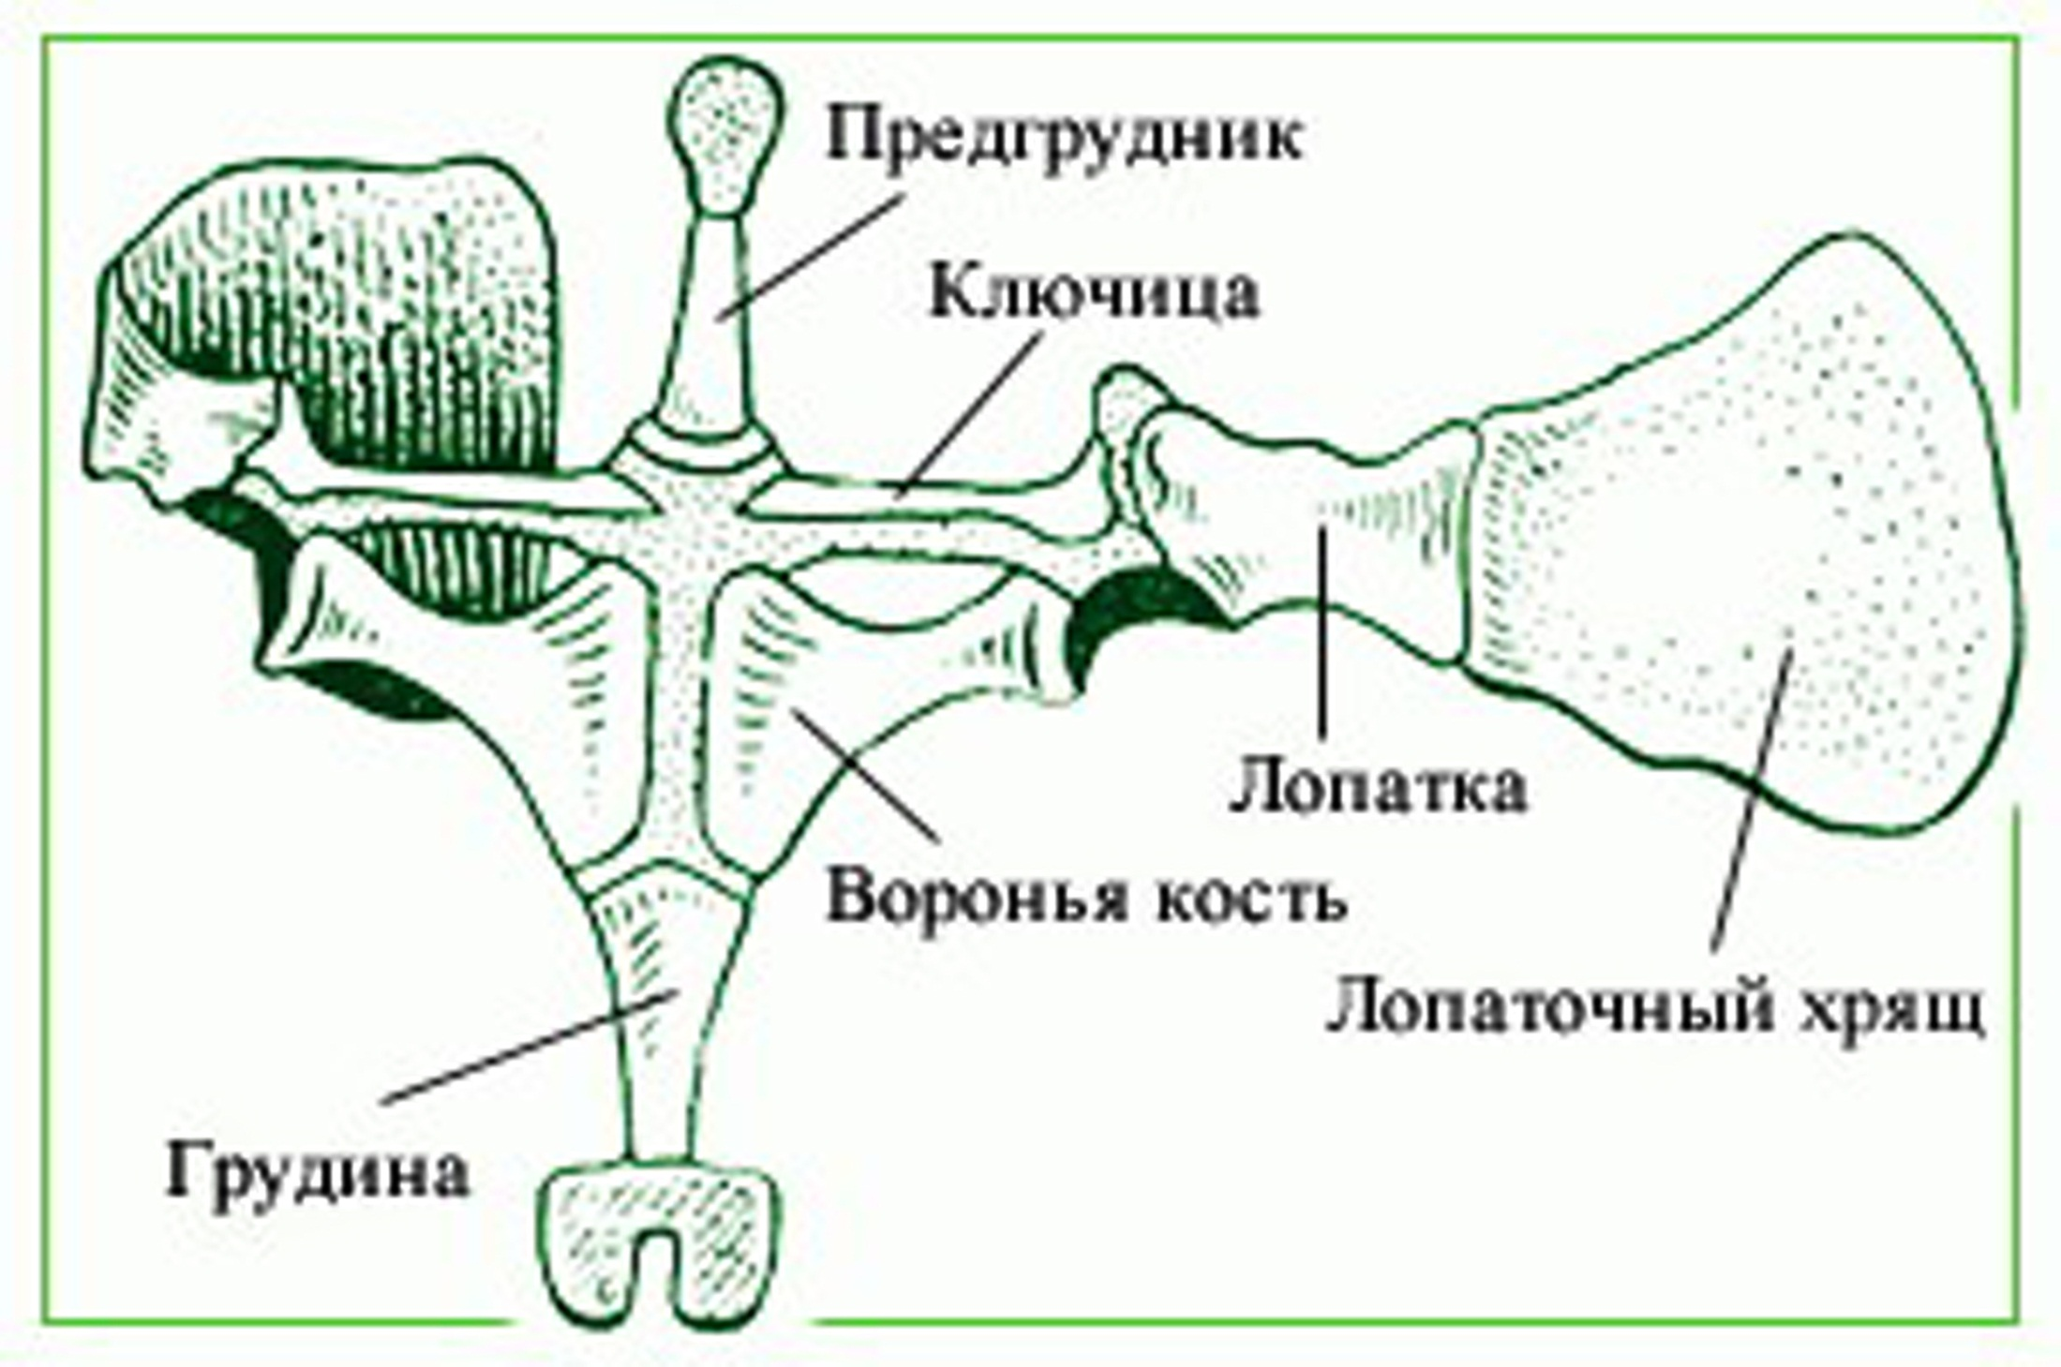
Пояс передних конечностей

Slide 8
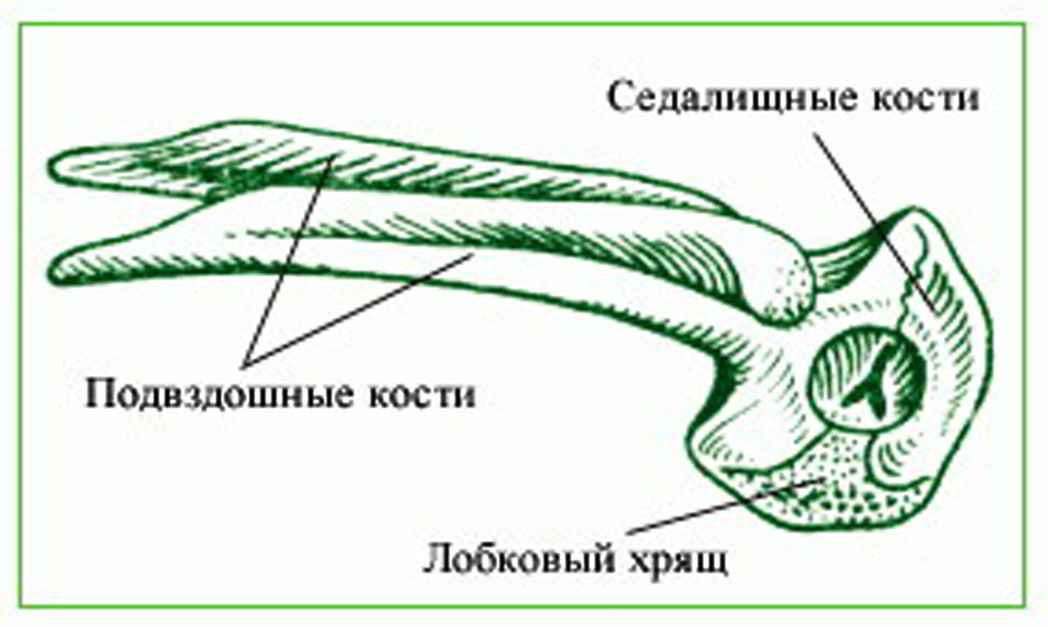
Пояс задних конечностей

Slide 9
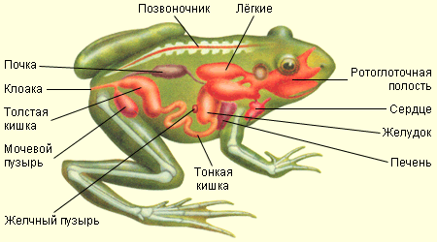
Внутреннее строение лягушки

Slide 10
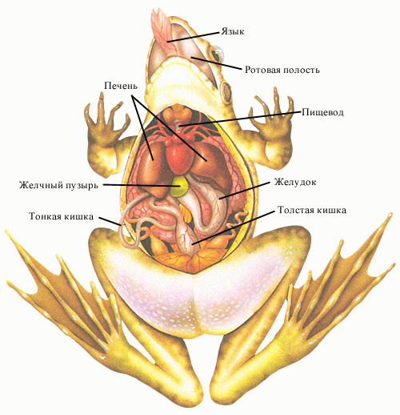
Пищеварительная система

Slide 11
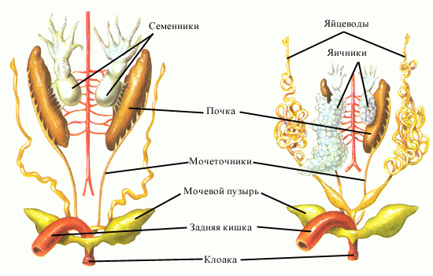
Выделительная и половая системы

Slide 12
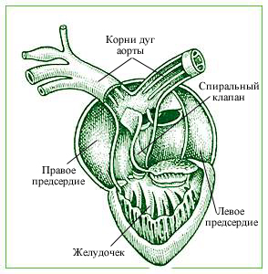
Кровеносная система: сердце

Slide 13
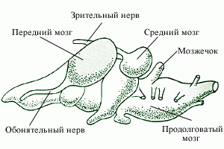
Строение головного мозга

Slide 14
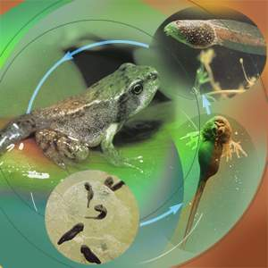
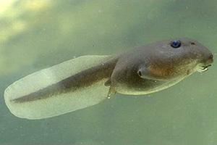
Развитие лягушки

Slide 15
Классификация амфибий
Класс Земноводные (Amphibia)
Отряд Хвостатые (Caudata)
Отряд Бесхвостые (Anura)
Отряд Безногие (Apoda)

Slide 16
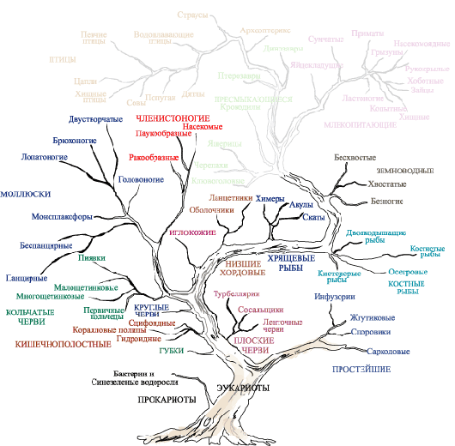
Положение земноводных в мире животных

Slide 17
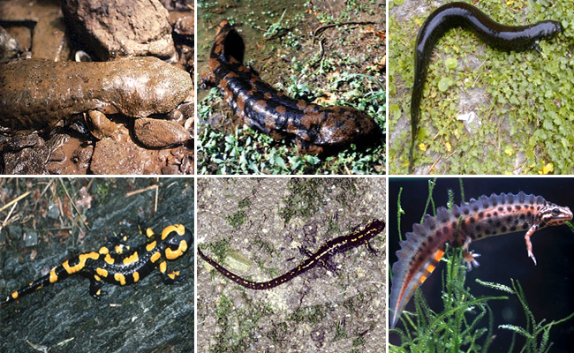
Отряд Хвостатые амфибии

Slide 18
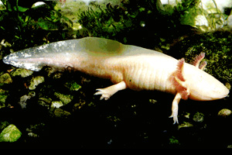
Отряд Хвостатые амфибии: аксолотль

Slide 19
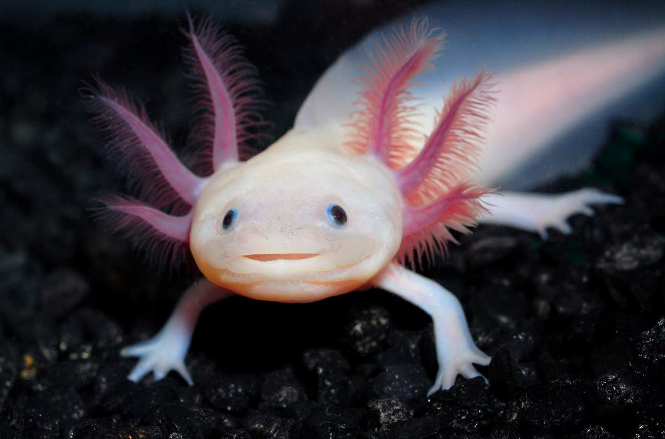
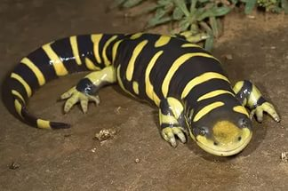
Неотении – способность к размножению на ранних (личиночных) стадиях онтогенеза за счет раннего развития половых желез.
Педоморфоз (педогенез) – утрата взрослого состояния.
Фетализация – сохранение во взрослом состоянии отдельных признаков (тканей, органов, систем органов), характерных для более ранних стадий онтогенеза.
Аксолотль
Амбистома

Slide 20
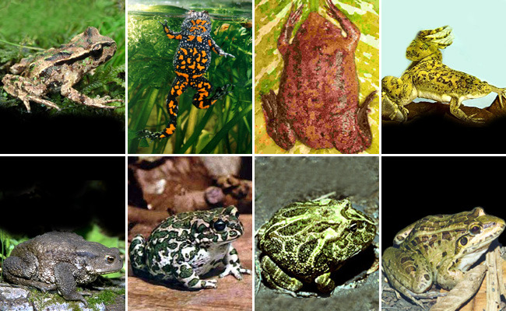
Отряд Бесхвостые амфибии

Slide 21
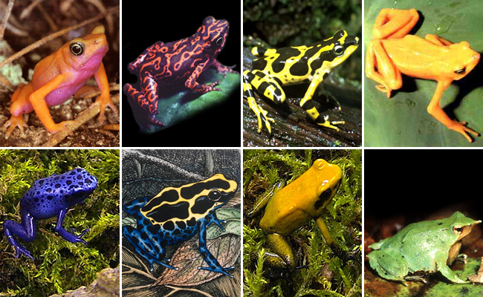
Отряд Бесхвостые амфибии

Slide 22
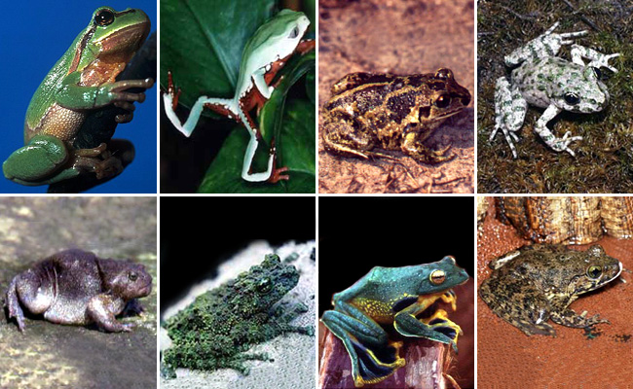
Отряд Бесхвостые амфибии

Slide 23
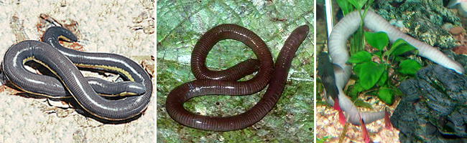
Отряд Безногие амфибии: червяги

